Slide 1
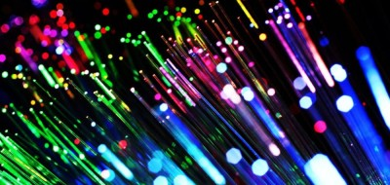
Óptica Geométrica

Slide 2
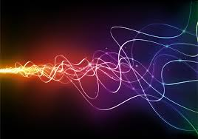
La luz nos da vida a través de la fotosíntesis, nos permite ver hacia atrás en el tiempo hacia el Big Bang, nos ayuda a comunicarnos entre nosotros y, tal vez, nos ayude a encontrar a otros en el espacio.
John Mather. Nobel de Física 2006

Slide 3
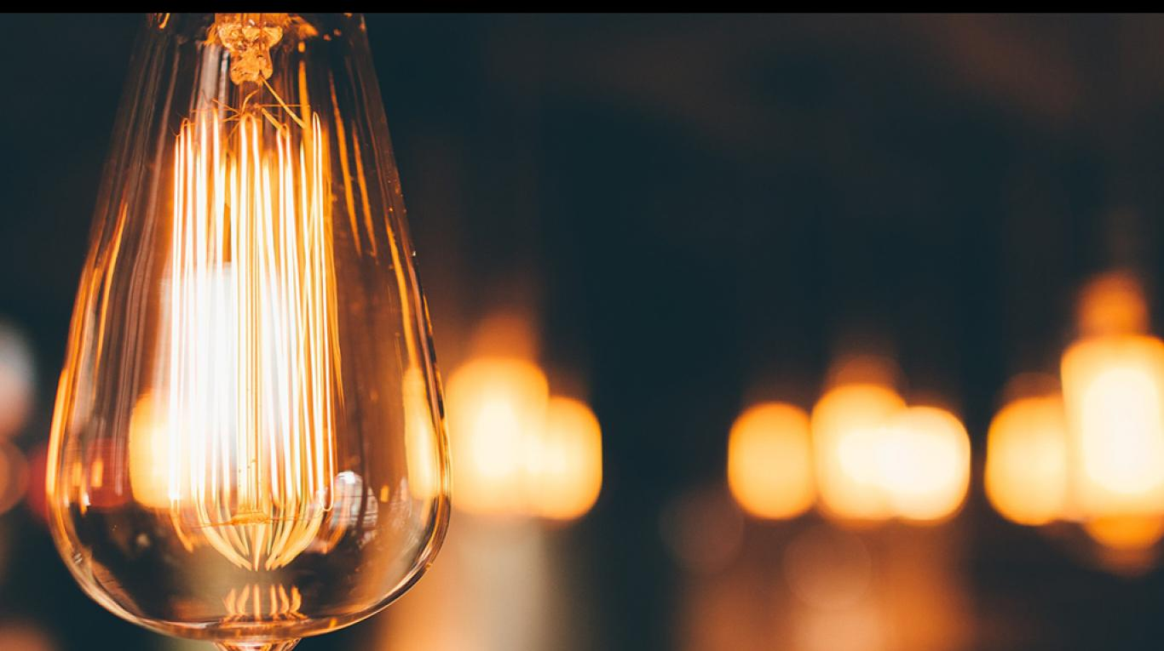
Que es la luz?

Slide 4
Teorías de la luz
Las teorías propuestas por los científicos para explicar la naturaleza de la luz han ido cambiando a lo largo de la historia de la ciencia, a medida que se van descubriendo nuevas evidencias que permiten interpretar su comportamiento, como corpúsculo, onda, radiación electromagnética, cuanto o como la mecánica cuántica.

Slide 5
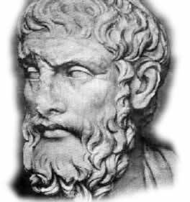

Epicuro (341-270) A.C
Los cuerpos desprenden átomos que llevan su imagen (eidola) que viaja por el espacio hasta que se fija en nuestros ojos

Slide 6
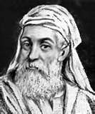
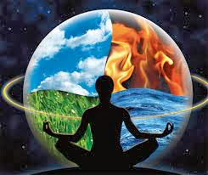
Empédocles (495-430) AC
Afrodita modeló nuestros ojos con tierra, agua, aire y fuego, uniéndolos con remaches de amor

Slide 7
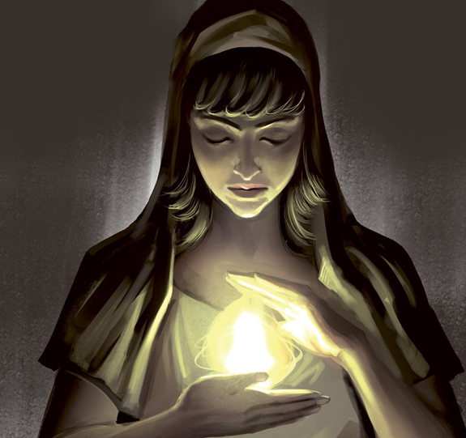
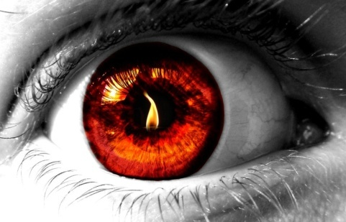
Encendió la llama de los ojos en el fuego primordial del universo y lo confinó al ojo.
El fuego interior que salía del ojo daba origen a la vista

Slide 8
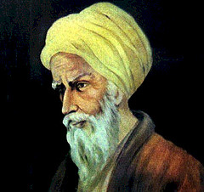
La conexión árabe
529 DC: Justiniano cerró la academia platónica. Los sabios huyeron hacia Persia
al-Haytham (Alhazen) (965-1040)DC:
El mayor óptico de su época

Slide 9
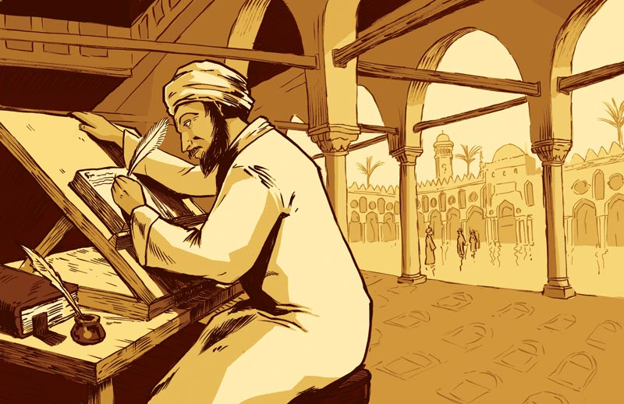
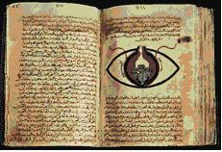
al-Haytham (Alhazen)
su trabajo se publicó al latín y fue la base de investigaciones posteriores

Slide 10
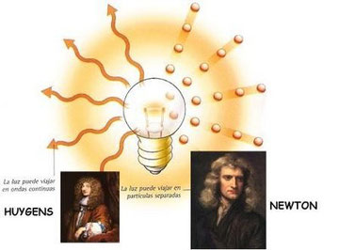
Teoría Corpuscular
Isaac Newton (siglo XVII), señalaba que la luz consistía en un flujo de pequeñísimas partículas o corpúsculos sin masa, emitidos por las fuentes luminosas, que se movía en línea recta a gran rapidez. Gracias a estos fotones eran capaces de atravesar los cuerpos transparentes, lo que nos permitía ver a través de ellos. En cambio, en los cuerpos opacos, los cospúsculos rebotan por lo cual no podemos observar los que habría detrás de ellos.

Slide 11
Teoría Ondulatoria
Christian Huygens, contemporáneo de Newton, postula que la luz emitida por una fuente estaba formada por ondas, que correspondían al movimiento específico que sigue la luz al propagarse a través del vacío en un medio insustancial e invisible llamado éter. Además, índica que la rapidez de la luz disminuye al penetrar al agua. Con ello, explica y describe la refracción y las leyes de la reflexión.

Slide 12
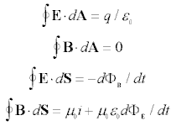
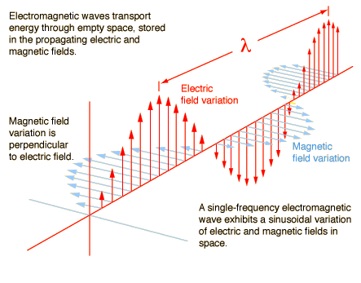
Teoría Electromagnética
En el siglo XIX, James Maxwell, explica que los fenómenos eléctricos están relacionados con los fenómenos magnéticos.
La luz es una onda electromagnética trasversal que se propaga perpendicular entre sí.

Slide 13
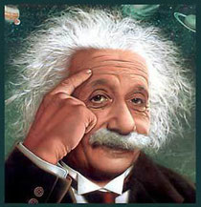
Teoría de los Cuantos
Esta teoría propuesta por el físico alemán Max Planck establece que los intercambios de energía entre la materia y la luz solo son posibles por cantidades finitas o cuantos de luz.
Posteriormente, basándose en la teoría cuántica de Planck, en 1905 el físico de origen alemán Albert Einstein explicó el efecto fotoeléctrico por medio de los corpúsculos de luz, a los que llamó fotones. Con esto propuso que la luz se comporta como onda en determinadas condiciones.

Slide 14
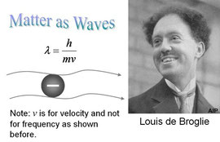
Mecánica Ondulatoria
Luis de Broglie en el año 1924. Así, la luz, en cuanto a su propagación, se comporta como onda, pero su energía es transportada junto con la onda luminosa por unos pequeños corpúsculos que se denominan fotones.
Esta teoría establece, entonces, la naturaleza corpuscular de la luz en su interacción con la materia (proceso de emisión y absorción) y la naturaleza electromagnética de su propagación.

Slide 15
Óptica geométrica
Parte de la física que estudia los fenómenos que ocurren cuando la luz encuentra a su paso objetos cuyas dimensiones son mucho mayores que su longitud de onda.

Slide 16
El estudio de la óptica geométrica se basa en los siguientes principios:
#) Propagación rectilínea de la luz: en todo medio homogéneo y transparente, la luz se propaga en línea recta.
Se denomina “rayo luminoso” a la línea que representa la dirección en la que se propaga la luz
#) Independencia de haces y rayos luminosos: No hay alteración en rayos que se cruzan
#) Reversibilidad de camino óptico

Slide 17
Reflexión de la luz
Definiciones:
Consideremos una superficie reflectante.
rayo
incidente
rayo
reflejado
La recta perpendicular a esta superficie es la recta normal (N).
N
El rayo de luz que incide en la superficie es el rayo incidente
α_{i}
α_{r}.
El rayo que sale reflejado desde la superficie es el rayo reflejado
El ángulo que forman el rayo incidente con la normal es el ángulo de incidencia α_{i}.
El ángulo que forman el rayo reflejado con la normal es el ángulo de reflexión α_{r}.

Slide 18
Leyes de la reflexión:
rayo
incidente
rayo
reflejado
1) el rayo incidente, el reflejado y la normal a la superficie, están todos en el mismo plano.
N
α_{i}
α_{r}.
2) El ángulo de incidencia es igual al ángulo de reflexión

Slide 19

Imágenes formadas por espejos planos

Slide 20
Formación de imágenes por espejos planos
Objeto luminoso
A
x
Distancia objeto
x’
Distancia imagen
Imagen virtual
A’

Slide 21
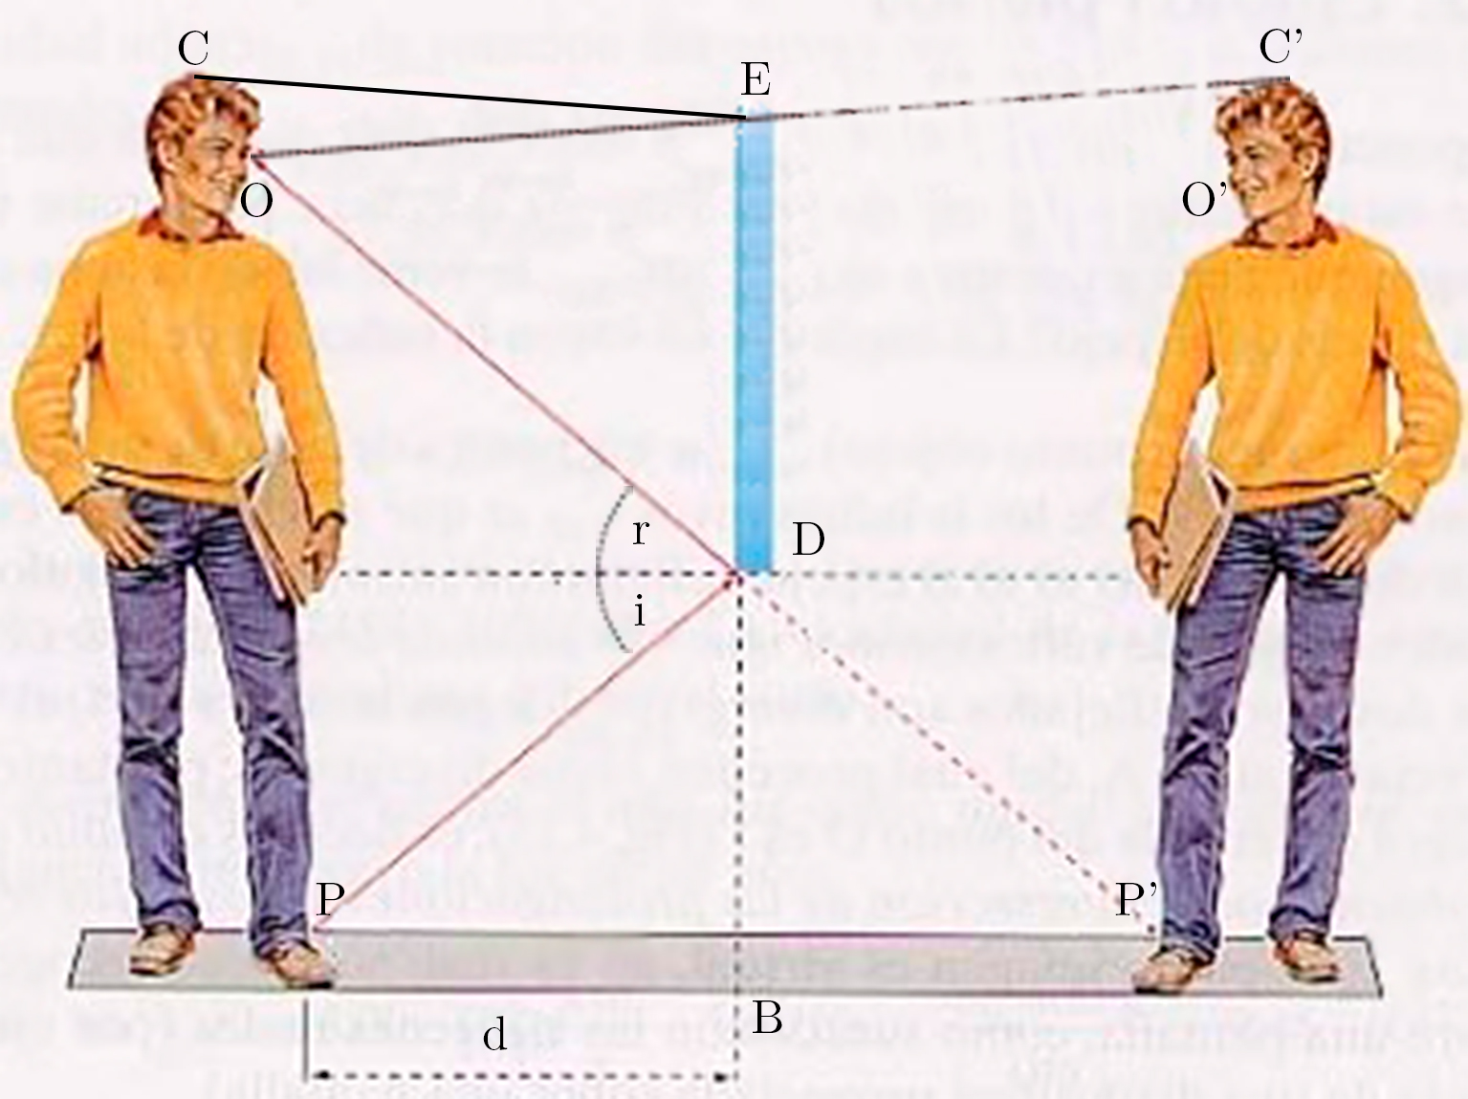
Formación de imágenes por espejos planos
Imagen
virtual
Distancia objeto
Distancia imagen

Slide 22
Formación de imágenes con espejos planos
Como se cumplen las reyes de la reflexión y la normal tiene el mismo sentido en todo punto de la superficie reflectante,
La imagen formada por un espejo plano es virtual
La distancia entre el objeto y el espejo es la misma que la distancia entre la imagen y el espejo
El tamaño de la imagen es igual al tamaño del objeto

Slide 23

Espejos esféricos
Las leyes de reflexión se cumplen para todas las superficies reflectantes.
En una superficie curva, la reflexión depende de la normal en cada punto de esta superficie
Luz

Slide 24
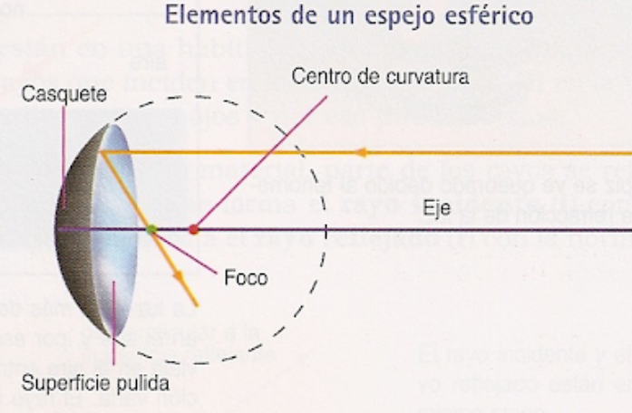

Slide 25
Trazado de rayos para espejos cóncavos
Se denominan rayos principales a rayos de trayectoria conocida que nos permiten determinar la posición de la imagen de un objeto en un diagrama de rayos.
En el espejo esférico cóncavo son:

Slide 26
El rayo incidente que se propaga paralelo al eje óptico, se refleja pasando por el foco
O
Eje óptico
C
F
El rayo incidente que pasa por el foco se refleja paralelo al eje óptico.
C
F
O
El rayo incidente que pasa por el centro de curvatura, se refleja sobre si mismo.
C
F
O

Slide 27
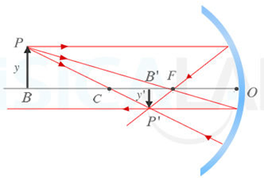
Trazado de rayos para espejos cóncavos
El rayo procedente del objeto y paralelo al eje óptico, que, tras reflejarse, pasará por el foco
El rayo procedente del objeto que pase por el foco, que, tras reflejarse, saldrá paralelo al eje óptico
El rayo que, procedente del objeto, pasa por el centro de curvatura del espejo. Tras reflejarse no modifica su dirección
X’
x

Slide 28


Fórmula de Descartes
x= distancia objeto
x´= distancia imagen
f = distancia focal
La distancia focal es la mitad del radio de la esfera

Slide 29
Convención de signos
La luz se propaga de izquierda a derecha
Todas las distancias medidas a la izquierda del espejo se consideran positivas.
Todas las distancias medidas a la derecha del espejo se consideran negativas.
Todas las distancias medidas por arriba del eje optico se consideran positivas
Todas las distancias medidas por debajo del eje óptico se consideran negativas
+
Eje óptico
Luz
+
-
-

Slide 30



Aumento Lateral
Se define aumento lateral como el cociente entre el tamaño de la imagen y el tamaño del objeto
Nota importante: si una imagen es real, es invertida. Como es invertida, esta por debajo del eje óptico, por lo tanto, si una imagen es real y’ es negativo, y por lo tanto A es negativo.
El aumento se vincula también con las distancias objeto e imagen:
Ambas ecuaciones se pueden combinar en una sola:

Slide 31
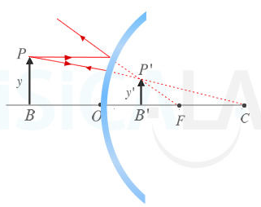
Trazado de rayos para espejos convexos
El rayo procedente del objeto y paralelo al eje óptico, se refleja como si pasara por el foco
El rayo que, procedente del objeto, pasaría por el centro de curvatura del espejo. Tras reflejarse no modifica su dirección

Slide 32



Ejemplos de aplicación 1
La imagen real obtenida mediante un espejo esférico cóncavo está a 8 cm del espejo. Si el objeto se encuentra a 24 cm del mismo, cual es el foco y el radio de curvatura del espejo?
Datos: imagen real⇒ x’ es positivo
⇒
x’ =8 cm
La distancia del objeto al espejo es de 24 cm
⇒
x =24 cm
⇒
$$\frac{1}{24cm}+\frac{1}{8cm}=\frac{1}{f}$$
⇒
f= 6 cm
⇒
R= 2.f = 12 cm
Suponga que el objeto luminoso que se encuentra frente al espejo mide 3 cm.
Calcule el tamaño de la imagen
La imagen es real, y por lo tanto es invertida
⇒
⇒
y’= -1 cm

Slide 33
Ejemplos de aplicación 1
La imagen real obtenida mediante un espejo esférico cóncavo está a 8 cm del espejo. Si el objeto se encuentra a 24 cm del mismo, cual es el foco y el radio de curvatura del espejo?
Trazado de rayos
y
Eje óptico
C
y’
f

Slide 34



Ejemplos de aplicación
Se coloca un objeto a 5 cm del vértice de un espejo cóncavo. Si el radio de curvatura del espejo es de 24 cm ¿a qué distancia del espejo se forma la imagen? ¿es real o virtual
Imagen
virtual
Datos: espejo concavo ⇒ R es positivo
⇒
R =24 cm
La distancia del objeto al espejo es de 5 cm
⇒
x =5 cm
⇒
⇒
⇒
x’= -8,57 cm
Trazado de rayos
C
f

Slide 35

Refracción de la luz
Índice de refracción
Se denomina índice de refracción al cociente de la velocidad de la luz en el vacío y la velocidad de la luz en el medio cuyo índice se calcula.
$$n=\frac{c}{v_{luz}}$$
El índice de refracción se representa con la letra “n”
Como la mayor velocidad de la luz es en el vacío, n_{vacio} =1
En cualquier material el índice de refracción es mayor que 1.

Slide 36
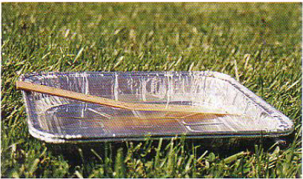

Slide 37
Ley de Snell
La luz cambia de velocidad al pasar de un medio a otro
Relacionado con este cambio de velocidad, hay un cambio de dirección
La ley de Snell describe la dependencia del cambio de dirección con el índice de refracción.
Sea θ_{i} el ángulo que forma el rayo incidente con la normal, en el medio de índice n_{i}
rayo
incidente
n_{i}
Sea θ_{R} el ángulo que forma el rayo refractado con la normal, , en el medio de índice n_{R}
θ_{i}
θ_{R}.
n_{R}
rayo
refractado

Slide 38
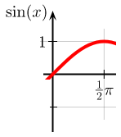
Ángulo crítico y reflexión total interna
Notemos que el máximo angulo de refracción posible es 90°.
Notemos que la función seno es creciente entre 0 y 90°.
n_{R}
En la ley de Snell vemos que si disminuye el índice de refracción debe aumentar el senθ, y por lo tanto debe aumentar θ
θ_{R}.
rayo
refractado
n_{i}
θ_{i}
rayo
incidente

Slide 39
Consideremos un objeto luminoso ubicado en un material de índice n_{i}
Supongamos que n_{i} es mayor que n_{r}
El ángulo crítico “θ_{C} “ es el ángulo de incidencia para el cual el ángulo de refracción vale 90°.
Para todo ángulo de incidencia mayor que “θ_{C} “, la luz se refleja en la superficie de separación. El fenómeno se conoce como “reflexión total interna”
n_{R}
θ_{R}
90°
n_{i}
θ_{C}
α
α
θ_{i}

Slide 40
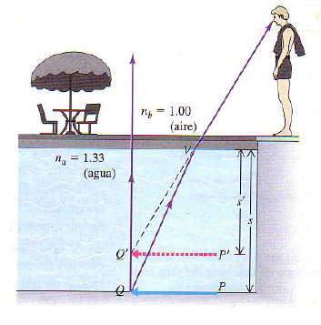
Profundidad aparente de una pileta
En Q hay un objeto luminoso a una profundidad “s”. Luz del objeto se difracta.
Refracción en el limite entre al aire y el agua:
n_{agua}. sen θ_{i}=n_{aire}. sen θ_{R} (1)
N
El ojo no se cuenta de que el rayo se desvió!
θ_{R}.
Parece que el objeto estuviera en Q’ a una profundidad s’.
Sea x la distancia entre Q y N
θ_{i}
tg (θ_{i})= x/s
tg (θ_{R})= x/s’
θ_{R}.
En la aproximación de pequeña abertura, sen θ ≃tg θ
sen (θ_{i}) ≃ x/s
sen (θ_{R}) ≃ x/s’
Reemplazo en (1)
x
n_{agua}. x/s=n_{aire}. x/s’ ⇒ s’=(n_{aire} / n_{agua}).s

Slide 41
Lentes

Slide 42
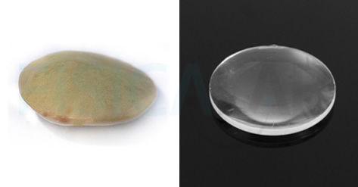
La palabra lente proviene del latín lens, lentis que significa lenteja.

Slide 43
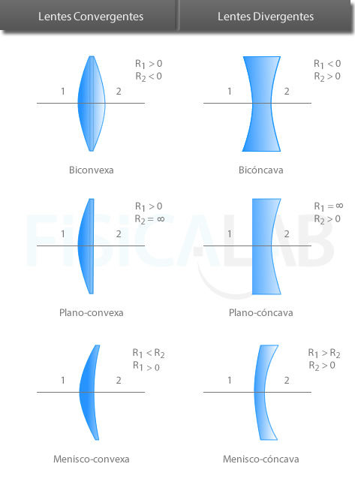
Lentes
Una lente es un sistema óptico constituido por un medio transparente que se encuentra limitado por dos superficies refractarias o dioptrios de las que, al menos una, está curvada.

Slide 44



Lentes Delgadas
Lentes delgadas: grosor pequeño en comparación con los radios de curvatura de las superficies refractoras y con las distancias x y x'.
convergentes
Lentes delgadas
divergentes

Slide 45


lentes convergentes

Slide 46


lentes divergentes

Slide 47
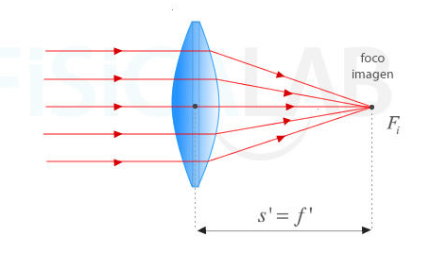
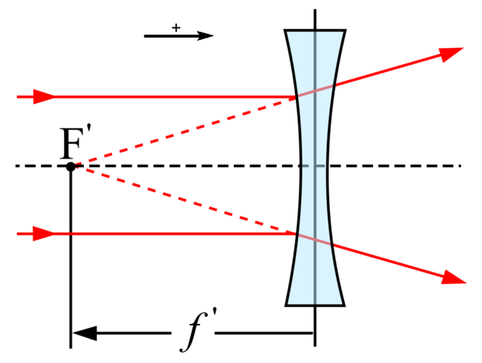
lentes convergentes
hacen converger ("unen") los rayos que llegan paralelos al eje óptico
lentes divergentes
Los rayos divergen ("se separan") al pasar por la lente

Slide 48
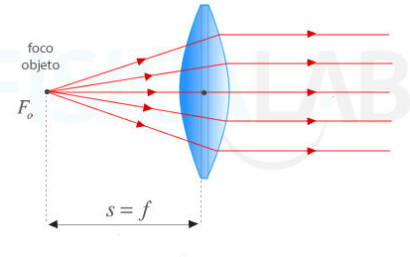
Foco Objeto y Foco Imagen de lentes convergentes
El foco objeto F es el punto en el que hay que colocar el objeto para que los rayos se refracten paralelos de la lente. A la distancia entre el centro de la lente y el foco objeto se la denomina distancia focal objeto f_{o}.
El foco imagen F' es el punto en el que convergen los rayos provenientes del infinito, es decir, aquellos que inciden en la lente paralelos al eje óptico. A la distancia entre el centro de la lente y el foco imagen se la denomina distancia focal imagen f_{i}'.

Slide 49
En toda lente delgada, el módulo de la distancia del foco objeto a la lente es igual a la distancia del foco imagen al centro de la lente [f_{o}]=[f_{i}]
f_{o}
f_{i}

Slide 50
Convención de signos
La luz se propaga de izquierda a derecha
Todas las distancias medidas a la izquierda de la lente se consideran positivas.
Todas las distancias medidas a la derecha de la lente se consideran negativas.
Todas las distancias medidas por arriba del eje óptico se consideran positivias
Todas las distancias medidas por debajo del eje óptico se consideran negativas
+
Eje óptico
Luz
+
-
-
lente

Slide 51
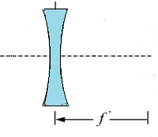
Foco Objeto y Foco Imagen de lentes divergentes
El foco imagen f ' es el punto en el que convergen la prolongación de la refracción de los rayos provenientes del infinito, es decir, aquellos que inciden en la lente paralelos al eje óptico.
A la distancia entre el centro de la lente y el foco imagen se la denomina distancia focal imagen f_{i}'.
f_{i}
El foco objeto f es el punto al que convergerían los rayos en caso de no existir la lente. Estos rayos se propagan paralelos al eje luego de la refracción.
f_{o}

Slide 52
Fórmula del constructor de lentes
Si se analiza la refracción de la luz al pasar por superficies que tienen distintas curvaturas, considerando que el material tiene un índice de refracción “n”, y que esta lente está sumergida en aire (n_{aire}=1), se obtiene la formula del constructor de lentes
Eje óptico
n
C1
C2
x
x’
R₂
R₁

Slide 53



Fórmula del constructor de lentes
Por la definición de foco objeto ( si el objeto se ubica en el foco, la imagen se forma en el infinito) tenemos que una expresión del foco objeto está dada por:
Por lo tanto,
Fórmula de gauss para lentes delgadas
Eje óptico
C2
n
C1
x
x’
R₂
R₁

Slide 54

Se define el aumento lateral de la imagen, y se denota A , como la relación entre la altura de esta (y‘), y la altura del propio objeto (y)
El aumento depende también de la posición del objeto y de la imagen:, de modo que el aumento se puede expresar como:

Slide 55
Si |A| > 1 , el tamaño de la imagen es mayor que el del objeto
Si |A| < 1 , el tamaño de la imagen es menor que el del objeto
Si A > 0 , la imagen es derecha y en el mismo lado de la lente que el objeto (imagen virtual)
Si A < 0 , la imagen está invertida y en el lado contrario que el objeto (imagen real)

Slide 56
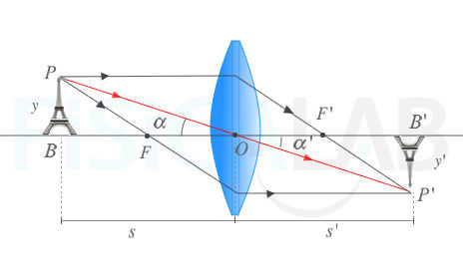
Rayos principales para lentes convergentes
El rayo procedente del objeto y paralelo al eje óptico, que, tras refractarse, pasará por el foco imagen.
El rayo que, procedente del objeto, pasa por el centro de la lente no modifica su dirección
El rayo procedente del objeto que pase por el foco objeto, que, tras refractarse, saldrá paralelo al eje óptico
x
x’

Slide 57
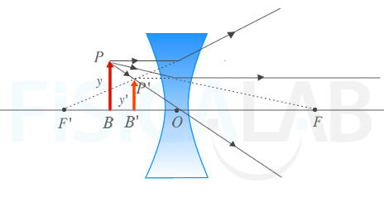
Rayos principales para lentes divergentes
El rayo procedente del objeto y paralelo al eje óptico, se refracta como si hubiera pasado por el foco imagen.
El rayo que, procedente del objeto, pasa por el centro de la lente no modifica su dirección
El rayo procedente del objeto que incide en la lente en dirección al foco objeto, se refracta paralelo al eje óptico
x’
x

Slide 58
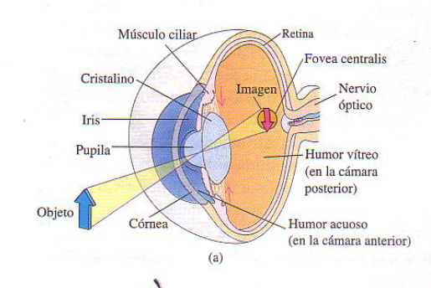
El ojo

Slide 59
